Slide 1


XII. 88. The Cognitive Neuroscience of Moral Judgment and Decision-Making
240321(Wed.)The Cognitive Neurosciences, 6thEd. 勉強会
Yuna Koyama
YK@Yu73716594

Slide 2
導入
認知神経科学cognitive neuroscienceとは、心mindを物的言語physical termで理解することを目的としている
道徳的な判断moral judgmentにおける認知神経科学の分野は、特に別々の神経機能distinct neural functionの解明ではなく、核となる神経システムbrain’ s core neural systemsがどのように協調して働いているのかを明らかにすることを目的としている

Slide 3
道徳脳のパラドックス The Paradox of the “Moral Brain”
道徳性moralityを司る神経機構neural mechanismというものは存在しない
脳全体whole brainの計算能力computational powerを、道徳moralという問題を解決するために用いている
道徳認知の中心となっているのは、行動や結果の価値value of actions and outcomesを司る連動システムinterlocking systems
この価値は、心理状態mental stateを司るシステムや、より不明瞭abstractな知識・ルール・目的と一致した思考thoughtや行動actionの統合を司るシステムによって、活性化されたりinformed調整されたりmodulateする
すなわち、より自動化されたプロセスautomatic processとより制御されたプロセスcontrolled processが競合する2プロセス的変遷dual process dynamicをたどる

Slide 4
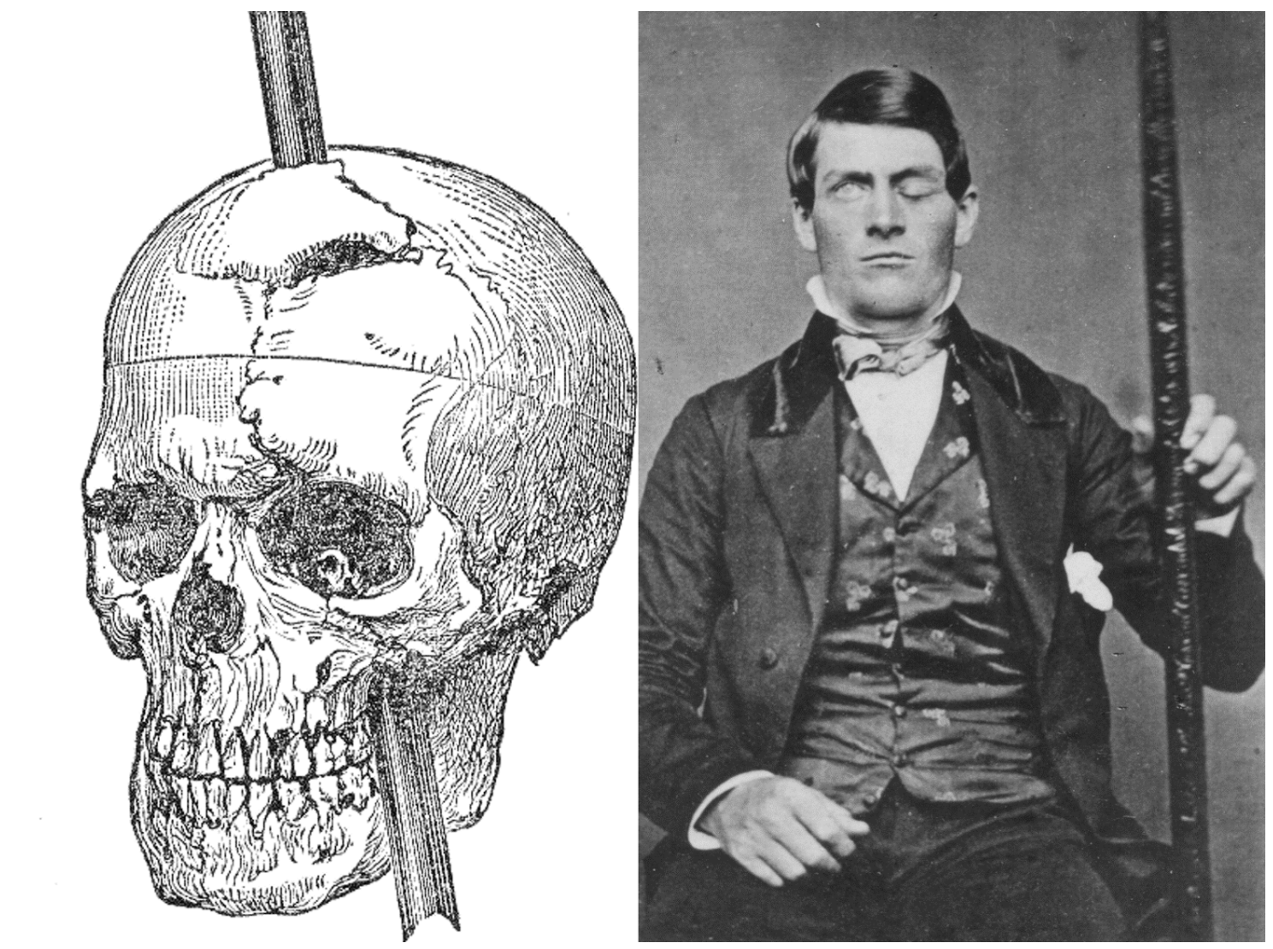
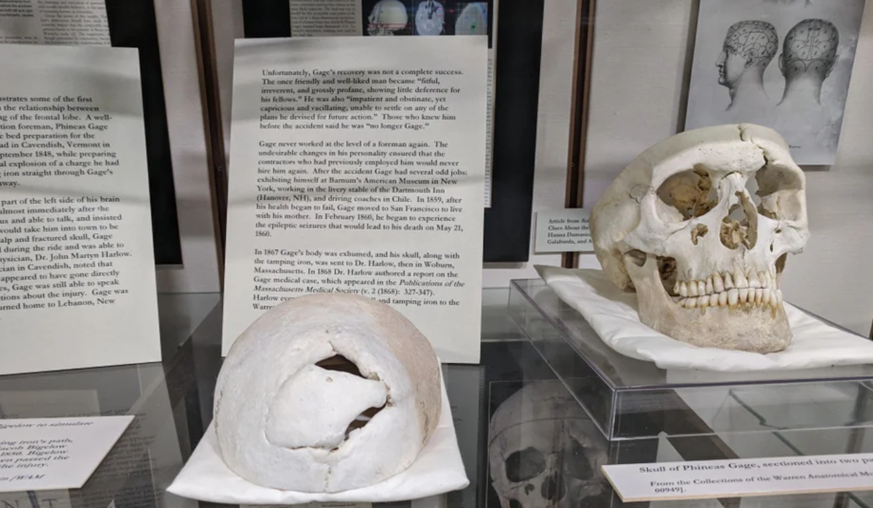
悪い脳 Bad Brain
フェニアス・ゲージの例
ある日事故により、鉄道線路建設労働者として働いていたゲージの脳を鉄の棒が貫通
とくに、前頭前野腹内側部ventromedial prefrontal cortexを大きく損傷
従来の実行機能executive functionや道徳的合理判断moral reasoningは正常だったが、より実社会を想定したリスクに関する意思決定を測定するゲームにおいて異常を検知
主に感情的なものemotionalに関する異常
すなわち、複雑な意思決定を導く感情feelings that guide complex decision-makingが欠如していることが、意思決定の問題を引き起こしていると考えられた
前頭前野腹内側部は、道徳的判断を感情的に導くうえで重要な役割を果たしていると同定
https://www.reddit.com/r/TheDollop/comments/aaeqte/went_to_the_harvard_medical_museum_to_see_phineas/
http://www.doctorsimpossible.com/the-curious-case-of-phineas-gage/

Slide 5
悪い脳 Bad Brain
サイコパスpsychopathsの例
サイコパスとは、冷淡さcallousness、共感性empathyや感情の深さemotional depthの欠如、反社会的行為に対する真の反省genuine remorseの欠如、道具を用いた攻撃性instrumental aggressionなどの特徴をもつ
ネガティブな感情と社会的に有害な行動を結びつけることができない
扁桃体amygdala：
感情的学習・記憶、刺激による強化学習に関わる
ネガティブな感情（怖い顔fearful face、反道徳的描写depictions of moral transgressions）・他者の痛みに対しての扁桃体の反応性が低い
前頭葉‐線条体回路frontostriatal pathway（背側・腹側線条体dorsal and ventral striatum、前頭前野腹内側部vmPFC）：
反応‐結果学習response-outcome learningに関わる
自分の痛みに対しては健常者と変わらないが、他者の痛みに対しては前頭前野腹内側部と眼窩部orbitofrontal cortexの結合connectivityが減弱する
衝動性
前頭葉‐線条体回路：
報酬系reward processingの高まり
不誠実な行動behaving dishonestlyを起こすときの葛藤response conflictが少ない
衝動‐制御タスクにおいて衝動的な行動をとる

Slide 6
敏感な脳 Responsive Brain
健常者がどのように不道徳的行動に反応を示すのか
扁桃体‐前頭前野腹内側部回路amygdala-vmPFC circuit
利他傾向（扁桃体が大きい）
感情に対する反応性（恐怖を示す顔に対する反応性が高い）
意識的・偶然的危害intentional and accidental harmを区別する
側頭頭頂接合部temporoparietal junction(TPJ)
精神状態mental state（道徳に関する精神状態を含む）
意図的な危害に対する敏感性
前頭葉‐線条体回路frontostriatal pathway
島insula
主観的価値（不道徳的行動に対する嫌悪など）

Slide 7
敏感な脳 Responsive Brain
結果に基づく判断outcome-based judgment VS 意図に基づく判断intention-based judgment
結果に基づく判断 “no harm, no foul”
他者の感情的状態への敏感性が低い
意図的な危害は、より緩く判断される
側頭頭頂接合部と背側前帯状皮質dorsal anterior cingulate cortex(dACC)が、扁桃体の反応性を弱める
前頭前野腹内側部の損傷によっても引き起こされる
意図に基づく判断 “if harm, then foul”
自閉症の患者で見られる
偶然的な危害にも厳しく対応する

Slide 8
困惑する脳 Puzzled Brain
より複雑な道徳判断を理解するために、道徳ジレンマmoral dilemmaを用いた
2プロセス仮説
感情的判断
権利rightsや義務dutiesとして合理化されている倫理的義務感deontologicalに基づいた判断
制御された合理的判断controlled reasoning
より多くの利益を追求する功利主義utilitarian・帰結主義consequentialist的判断
トロッコ問題trolley problemによって示唆された仮説

Slide 9
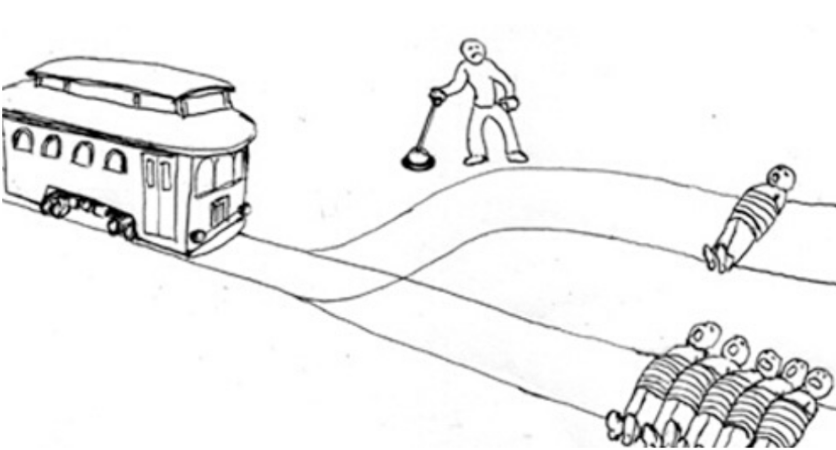
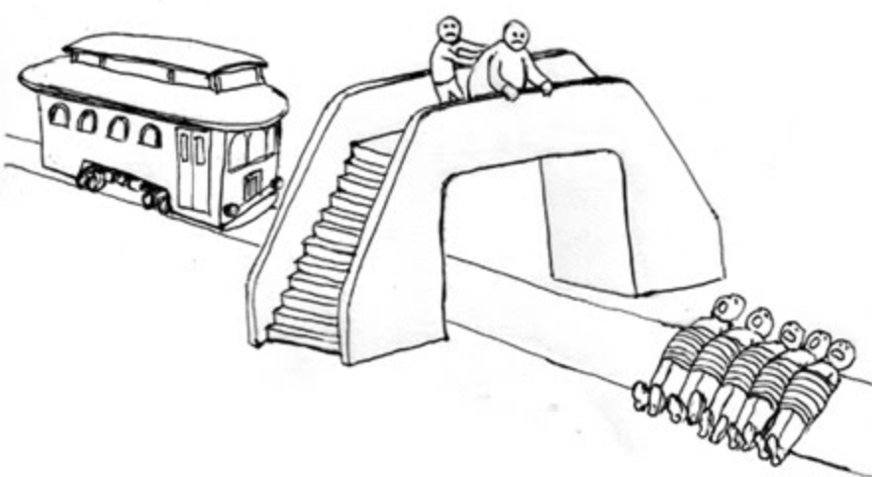
困惑する脳 Puzzled Brain
トロッコ問題
https://sites.google.com/site/has233aw/the-trolley-problem
より感情的に顕著salientではない
→合理的判断に傾く
→非個人的ジレンマ “impersonal” dilemma
よりネガティブな感情を引き起こす
→感情的判断に傾く
→個人的ジレンマ “personal dilemma”

Slide 10
困惑する脳 Puzzled Brain
個人的ジレンマ
内側前頭前野mPFC、内側頭頂部medial parietal cortex、側頭頭頂接合部TPJ、扁桃体amygdala
デフォルト・モード・ネットワークdefault mode network(DMN)を構成している
感情に関連
仮想的エピソード（過去の記憶、将来への想像、仮説的想像）に関連
非個人的ジレンマ
前頭頭頂制御ネットワークfrontoparietal control network、前頭前野腹外側部DLPFC
功利的判断に関連
情緒的欠陥emotional-related deficitを持つ患者で、功利的判断が多くみられる
前頭側頭型認知症frontotemporal dementia、腹内側前頭葉損傷vmPFC lesion、失感情症患者alexithymia
ただし、失感情に加えて、功利的合理性が保たれている場合に限る

Slide 11
困惑する脳 Puzzled Brain
扁桃体
単純な感情的反応を示す
有害な行動harmful actionをとるときの、一次的なネガティブな感情initial negative responsesを司る
前頭前野腹内側部
全てのことを考慮した統合的判断integrative ”all things considered” judgmentsを行うときに最も活発になる
より大きな利益という価値判断を司る競合シグナルcompeting signal reflecting the value off the greater goodに対するシグナルを重みづけする
道徳的期待値expected moral valueを表す（守られる命の数と、守ることのできる確率）
海馬hippocampus（DMNを構成・仮想エピソードに関わる→ジレンマをうまく想像できない）の損傷によって、感情的判断が増加

Slide 12
困惑する脳 Puzzled Brain
倫理的判断と、合理的判断が乖離するのは、モデルフリー学習システムとモデルに基づく学習システムが乖離していることを示している
モデルフリー学習システム
過去の経験に基づき、行動に対して直接的に価値を定める
海馬の損傷によりモデルフリー学習が増加する
モデルに基づく学習システム
結果に対して価値を定め、内的因果モデルinternal models of causal relationsに基づき結果と行動を結びつけることで、行動に対して間接的に価値を定める

Slide 13
協力的な脳 Cooperative Brain
協力cooperation（双方的）・利己的な行動altruism（一方的）は、前頭葉‐線条体回路frontostriatal pathwayによって表され、経済的動機economic incentivesや社会的刺激social signalsによって変化する
線条体からのシグナル
慈善的貢献charitable contributionの価値
他者と資源を分け合うことの価値
他者を犠牲にすることで得ることのできる報酬の価値
非道徳的行動をした者に対する罰則の価値
前頭側頭腹外側部からのシグナル
思いやりを高める訓練compassion training
利他的な行動
側頭頭頂接合部TPJ・内側前頭前野mPFCの体積とも相関

Slide 14
協力的な脳 Cooperative Brain
協力cooperation（双方的）・利己的な行動altruism（一方的）は、報酬的シグナルreward signalsに加え、非協力的行動に対するネガティブな感情negative affective responses to uncooperative behaviorによっても変化する
島insulaの活動が、不公平さに対する嫌悪感aversion to unfairnessを予測
島・扁桃体の活動が、良い行動をしている人へ罰則を与えることに対して反応
前頭前野腹内側部（統合システム）の損傷も、不公平さに対する嫌悪と関連する

Slide 15
協力的な脳 Cooperative Brain
正直さhonesty：協力cooperationの一つのかたち
不正直さdishonesity：非協力defectionの一つのかたち
制御に関連した部位control-related activityの活動の高まり
報酬に対する線条体の活動
扁桃体および前頭‐頭頂部の制御に関連した部位の活動の高まり

Slide 16
協力的な脳 Cooperative Brain
協力行動は、信頼trustの程度にも左右される
“近い”相手に対しては信頼しやすい
下頭頂小葉inferior parietal lobeは、距離的・時間的・社会的親近さspatial, temporal, and social proximityを表す
腹側線条体ventral-striatal signalや内側前頭前野mPFCは、信頼の社会的な価値を表す
仲間でない人との協力行動は、より認知的制御cognitive controlが必要
オキシトシンoxytocinは、社会的愛着social attachmentや社会的関係affiliationに関する神経ペプチドneuropeptide
社会的愛着や関係への影響は、個人・文脈・関係性によって異なることが分かってきている
前頭葉‐線条体回路を変化させることによって、社会的信号social cuesに対する感受性salienceを増加させる影響として理解しなおされている
また、狭義の愛着parochialに対する影響であり、グループ内の人には好意的だが、グループ外の人には攻撃性を示す

Slide 17
結論 Looking back, and Ahead
道徳性human moralityは、価値を表すことrepresenting value、認知的制御の応用applying cognitive control、メンタル状態に関わるmentalizing、合理的判断を下すreasoning、想像するimagining、社会的信号を読み取るreading social cuesなどの多目的の機構によっている
今までは、構造と機能structural-functionalの繋がりに焦点を当ててきており、脳内で考えがどのように動き回りmove aroundどのように相互作用しているのかinteractはほとんどわかっていない
最終的には、脳がどのように柔軟にflexibly正確にprecisely思考の内容contents of thoughtsを操作しているのかを明らかにすることができる

